Slide 1
Проблеми сільського господарства
Презентація на тему:

Slide 2
План
1.Вступ:
а)ціль проекту;
б)актуальність проекту.
2.Стан сільського господарства України:
а)використання пестицидів;
б)кислотні дощі.
3.Сільськогосподарська екологія
4.Шляхи вирішення проблеми
5.Висновок.

Slide 3
Вступ
Ціль проекту: проаналізувати стан сільського господарства України, дослідити екологічні проблеми в сільському господарстві та розробити власні пропозиції щодо шляхів вирішення цих проблем.
Актуальність проекту: майже 80% теріторії України займають сільськогосподарські угіддя. Це набагато більше, ніж у країнах Європи. Тому проблема екології сільського господарства в нашій країні є дуже важливою, особливо на сучасному етапі розвитку країни.

Slide 4
Стан сільского господарства України.
Найбільш важливу частину земель України займають сільськогосподарські угіддя – пасовища, сенокоси та пашні. Тому при розгляданні питань щодо охорони земельних ресурсів особливу увагу приділяють охороні та захисту земель, придатних для використання у сільськогосподарському виробництві і, в першу чергу, пахотним землям. В нашій країні вільних целінних земель, придатних для розпашки майже не залишилось, а освоєння напівпустельних територій вимагає великих коштів. Тому питання щодо заходів по охороні сільськогосподарських земель набув у наш час особливого значення.

Slide 5
Стан сільского господарства України
Дуже сильно впливають на руйнування ґрунтів підземні та відкриті розробки корисних копалин, що, у окремих випадках призводить до виникнення безплідних, позбавлених рослинності ділянок земної поверхні, які називають індустріальними пустелями. Ґрунти, як і вода, забруднюються ядохимікатами, надмірним внесенням мінеральних добрив, промисловими відходами, будівельним сміттям та звалищами великих міст та інших населених зон.

Slide 6
Стан сільского господарства України
У наш час у сільському господарстві все ширше використовуються хімічні засоби для знищення шкідливих комах, пестициди, світове виробництво яких досягає 200 000 тон на рік. Багатьом з цих поєднань властива значна хімічна стійкість, внаслідок чого вони в дуже великій кількості зливаються дощовими та талими водами у річки, а потім – у моря та океани. Ці речовини поділяються за характером водоймищ, фізико-хімічними властивостями вод та ,особливо, за вмістом кисню. Збільшення токсичної дії пестицидів відбувається при підвищенні температури води, що пояснюється більшою розчинністю отрути. У зв’язку з цим використання пестицидів при підвищеній температурі води є більш небезпечним і часто призводить до знищення риби, яка населяє ріки та озера.

Slide 7
Стан сільского господарства України
Сільськогосподарські води окрім пестицидів містять значну кількість азоту, фосфору та калія, які вносяться на поля разом з добривами. Велика концентрація цих елементів у річках та озерах призводить до порушення рівноваги, тому що нітрати та фосфати є джерелом харчування для водних рослин. Небезпечним різновидом забруднення ґрунтів є так звані кислотні дощі. Кислотні дощі виникають у результаті поєднання з атмосферним киснем двоокису сірки та оксидів азоту, які викидаються у атмосферу працюючими на вугіллі та нафті електростанціями, металургійними заводами, а також автомобільним транспортом. Добуті таким шляхом зневоднені сірчана та азотна кислоти відносяться вітрами у вигляді дощів та нерідко мають значну кислотність. Фільтруючись у ґрунті, вода кислотних дощів уносить багато поживних речовин: кальцій, магній, калій та натрій. Їх місце займають токсичні метали, які під дією дощів стають розчинними та вбивають мікроорганізми, які розлагають органічні залишки і ґрунт залишається без поживних речовин.

Slide 8
Сільськогосподарська екологія.
Сільськогосподарська екологія вивчає еколого-господарську інфраструктуру, агроекосистеми, широко вивчає ґрунтовий комплекс, його забруднення, збереження та відновлення. Вузлові питання екології полягають у вивченні екологічних наслідків хімізації сільського виробництва, дослідженні її впливу на стан довкілля та пошуки засобів зменшення дії негативних чинників. Мінеральні добрива, гербіциди, пестициди, стимулятори росту, які приносять велику користь для сільського виробництва, водночас забруднюють ґрунти, води, отруюють тварин та птахів, мікроорганізми, рослини, продукти харчування.

Slide 9
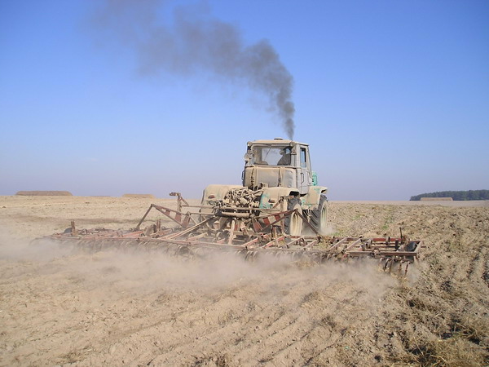
Екологія

Slide 10
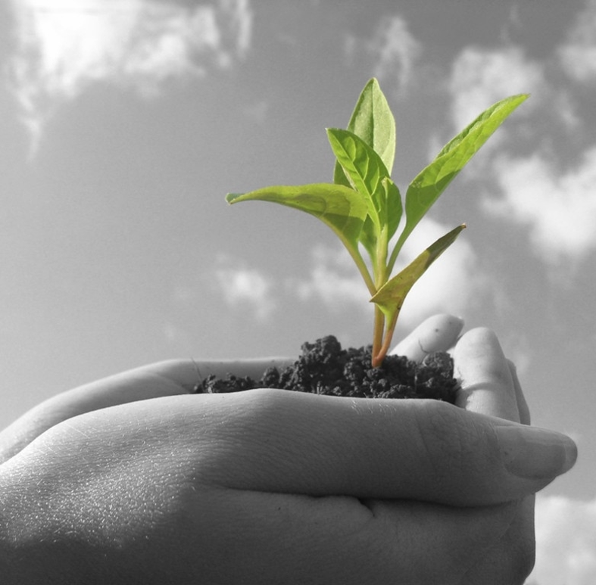
Екологія сільського господарства
Екологія сільського господарства розглядає екологічні наслідки тваринництва, методи утилізації його відходів. Актуальною є також проблема екологічно чистого землеробства та одержання екологічно чистих продуктів харчування для людей і кормів для тварин.

Slide 11
Розглядаючи питання екологізації с\г необхідно виявити тенденції, що визначають його стан у недалекому майбутньому. Прогрес у с\г ще донедавна визначався головним чином механізацією, хімізацією та впровадженням нових сортів рослин і тварин. Підбір цих нових сортів сприяв формуванню нових властивостей рослин. Наприклад, були виведені нові сорти зернових з коротким стеблом, цукрові буряки з однорстковим насінням, які відповідали вимогам механізації.

Slide 12
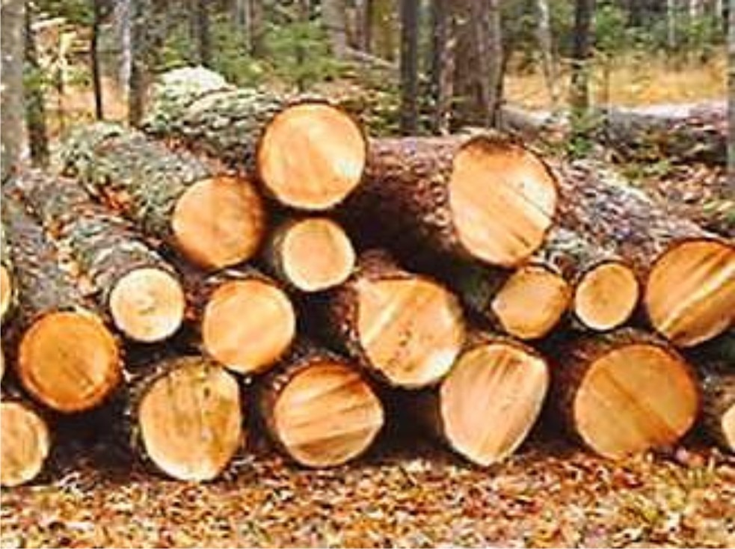

Slide 13
Великогабаритна важка техніка кардинально трансформує рельєфі структуру ґрунту, поверхневий та підземний стоки вод, видозмінює гідрографічну мережу. Великої шкоди ґрунту завдають кислотні дощі та інші фактори підкислення. У таких ґрунтах пригнічується мікрофлора і, як наслідок, погано розвиваються культури (особливо бобові та олійні), у лісах гинуть дуби. У рослинах накопичуються кислоти, які потрапляють з їжею в організм людини чи тварини.

Slide 14
Надмірна хімізація с\г призвела до забруднення як самих гвинтів так і продуктів харчування нітратами, пестицидами. Основні джерела забруднення ґрунту – це вихлопів гази, викиди промислових підприємств. В ґрунт вони потрапляють з атмосфери разом із пиловими частками. Особливо великим джерелом забруднення ґрунтів є промислові відходи і викиди. Площа забруднених земель в Україні близько 265 тис. га. Великої актуальності набули останнім часом забруднення радіоактивними елементами, зокрема стронцієм та цезієм, які швидко засвоюються рослинами. Поглинаючи їх через корневу систему вони на копичуються у продуктах. Часто концентрація органічних пестицидів у моркві більша, ніж у ґрунті, на якому вона виросла

Slide 15
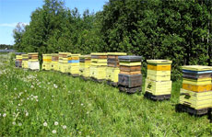
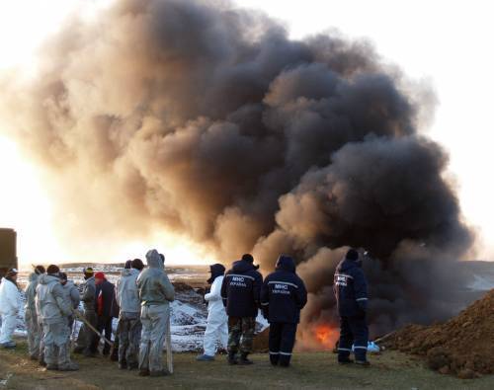

Slide 16
. Пестициди забруднюють увесь харчовий ланцюг, потрапляючи разом з біомасою до харчового раціону тварин, а далі через м’ясо і молоко – і в людей. Споконвіку господарі землі поповнювали запаси поживних речовин у ґрунті внесенням органічних та мінеральних добрив. У сучасному землеробстві внесення добрив зменшилося, вапнування проводиться рідко, дефелат із цукрових заводів не вивозиться.

Slide 17
Внаслідок цього у порівнянні з 1996-2000 роками в середньому зменшилася урожайність озимої пшениці, цукрових буряків на 100 центнерів, картоплі – на 64 центнери, овочів – на 47 центнерів з га.

Slide 18
Слід зважати на шкідливий вплив відходів тваринницьких ферм на довкілля. Особливу небезпеку для довкілля становлять великі промислові тваринницькі комплекси. Відходи тваринництва окремо можуть бути джерелом небезпечного забруднення урожаю та ґрунтових вод нітратами, що швидко утворюються з аміачних солей.
Встановлено великий екологічний тиск тваринницьких комплексів на повітря. Чим більше комплекси, тим більше зона забруднення атмосфери аміаком, сірководнем і органічними речовинами, в тому числі. У населення, яке проживає неподалік від таких підприємств, медики консультують головний біль.

Slide 19
Шляхи вирішення проблеми.
Рішення питань з екології с\г досягається шляхом введення передової системи землеробства, яка основана на використанні правильних сівозмін, науково обґрунтованої обробки ґрунту з необхідною кількістю добрив, а також проведення різноманітних заходів, спрямованих на покращення водного режиму ґрунтів. Порушення цих вимог та несприятливі умови призводять до погіршення ґрунту та його структури та розвитку водної й вітрової ерозії.

Slide 20


Slide 21
Висновок
Таким чином, дослідивши проблеми розвитку сільського господарства та його екології, ми дійшли висновку, що стан с\г України є незадовільним. Тому ми розробили власні шляхи вирішення цієї проблеми. При умові, що ці вимоги будуть виконані, стан с\г України може значно покращитися.

Slide 22
Презентацію виконали
Учні 9-в класу
Манжуленко Богдан
Козорог Антон-дурак☺

